Slide 1
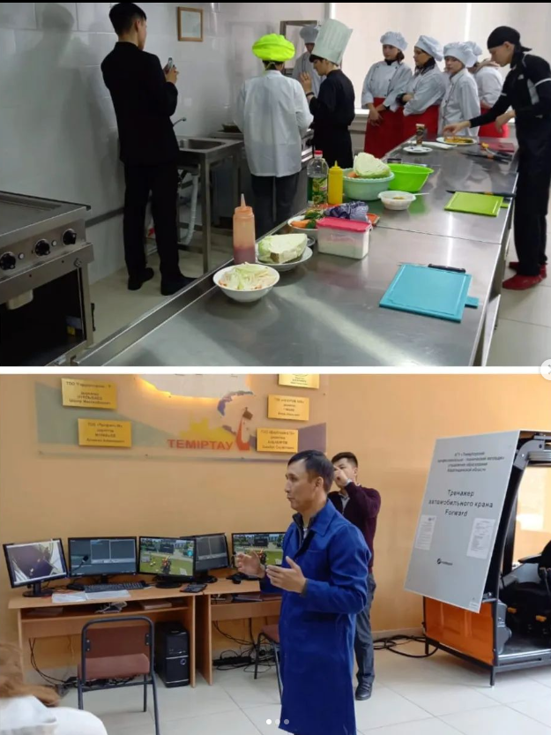
3.11.2022 ж. біздің 9 және 11 сынып оқушылары Теміртау кәсіптік-техникалық колледжіне барды. Балалар тойып, риза болып кетті.
3.11.2022г. наши учащиеся 9 и 11 классов посетили Темиртауский профессионально-технический колледж. Ребята ушли сытые и довольные.

